Slide 1
UNIVERSIDAD PRIVADA ANTENOR ORREGO
Facultad de Ingeniería
Ingeniería de Computación y Sistemas
Tesis para optar el título de:
Ingeniero de Computación y Sistemas
“Aceptación tecnológica de una plataforma low-code MLOps en estudiantes de Sistemas e Inteligencia Artificial, UPAO-2026”
Autores:
Cisneros Bartra, Adrian Nicolás
Guzmán Moscol, Alfredo Rogger
Asesor:
Dr. Cueva Chávez, Walter Manuel
Trujillo - Perú
2026

Slide 2
Contenido
Introducción
Planteamiento del problema
Marco teórico
Hipótesis y variables
Marco metodológico
Resultados y discusión
Conclusiones y Recomendaciones
Anexos

Slide 3



Introducción
Tesis I – UPAO
Manual
100%
Introducción
Planteamiento del problema
Marco teórico
Hipótesis y variables
Marco metodológico
Resultados y discusión
Conclusiones y Recomendaciones
Anexos
Reentreno
8 h
Solo 6 % de repositorios de ML automatiza su flujo
Formación centrada en el modelado, no en producción
Uso exclusivo de notebooks manuales
Calefato et al. (2022)
Lanubile et al. (2023)
Diagnóstico Tesis I (UPAO)
BRECHA
MLOps
Método tradicional
Brecha de habilidades
Consecuencias
formativas
Kreuzberger et al. (2023)
Diaz-de-Arcaya et al. (2023)
Deuda técnica de ML
Configuración manual
Perfil híbrido escaso
Alta carga mental
Scripts dispersos
Stack fragmentado
Sin métricas del usuario
Curva empinada

Slide 4
Planteamiento del problema
Introducción
Planteamiento del problema
Marco teórico
Hipótesis y variables
Marco metodológico
Resultados y discusión
Conclusiones y Recomendaciones
Anexos
Formulación del problema | Objetivo general | Hipótesis general
¿Cuál es el nivel de aceptación tecnológica de una plataforma low-code ad-hoc para la gestión del ciclo de vida MLOps en estudiantes del programa de Ingeniería de Computación y Sistemas e Inteligencia Artificial de la UPAO? | Determinar el nivel de aceptación tecnológica de una plataforma low-code ad-hoc para la gestión del ciclo de vida MLOps en estudiantes del programa de Ingeniería de Computación y Sistemas e Inteligencia Artificial de la UPAO. | El uso de una plataforma low-code ad-hoc incrementa de manera positiva y estadísticamente significativa el Nivel de Aceptación Tecnológica para la gestión del ciclo de vida MLOps, en comparación con el método tradicional.
Objetivos específicos
O1: Diagnosticar el nivel de aceptación tecnológica del método tradicional y determinar la diferencia en la carga mental de trabajo al gestionar el ciclo de vida MLOps con el método tradicional frente a la plataforma low-code ad-hoc.
O2: Determinar la mejora significativa en la Utilidad Percibida al usar la plataforma para resolver el proceso MLOps en su conjunto (re-entrenamiento, despliegue y monitoreo), frente al método tradicional.
O3: Determinar la mejora significativa en la Facilidad de Uso Percibida de la plataforma durante la ejecución práctica del ciclo de vida MLOps, frente al método tradicional.
O4: Determinar el incremento en la Actitud e Intención de Uso hacia la plataforma para la gestión de futuros proyectos académicos, frente al método tradicional.

Slide 5
Marco teórico
Introducción
Planteamiento del problema
Marco teórico
Hipótesis y variables
Marco metodológico
Resultados y discusión
Conclusiones y Recomendaciones
Anexos
Carga mental de trabajo (OE1) | Utilidad Percibida (OE2) | Facilidad de Uso Percibida (OE3) |  | Actitud e Intención de Uso (OE4)
Shankar et al. (2024) | Mustofa et al. (2025) | Guthardt et al. (2024) |  | Lanubile et al. (2023)
Operación manual y conocimiento tácito en 18 ingenieros de ML | La utilidad predice la actitud hacia la IA (β = 0.793; n = 437) | Usuarios sin experiencia rinden como programadores en no-code |  | Curso MLOps universitario: valoración positiva; Kubernetes excesivo
Raw NASA-TLX | MLOps | Low-code |  | Modelo TAM
Costo cognitivo de la tarea en seis subescalas (0–100) | Automatiza re-entrenamiento, despliegue y monitoreo | Modelado visual y configuración declarativa; ≈ 1/3 del esfuerzo |  | Utilidad y facilidad de uso determinan actitud e intención
Hart y Staveland (1988); Hart (2006) | Kreuzberger et al. (2023) | Varajão et al. (2023) |  | Davis (1989); Venkatesh y Davis (2000)

Slide 6
Hipótesis
Introducción
Planteamiento del problema
Marco teórico
Hipótesis y variables
Marco metodológico
Resultados y discusión
Conclusiones y Recomendaciones
Anexos
Tipo Hipótesis | Descripción sintetizada | Representación
Hipótesis general (H1) | El uso de la plataforma low-code ad-hoc (VI) incrementa significativamente el Nivel de Aceptación Tecnológica (VD) para la gestión del ciclo de vida MLOps, frente al método tradicional. | μD > 0 (D = Post − Pre)
Hipótesis específica 1 (H1.1) | La carga mental de trabajo al gestionar el ciclo de vida MLOps con el método tradicional es significativamente mayor que con la plataforma low-code ad-hoc. | MeD > 0 (D = Pre − Post)
Hipótesis específica 2 (H1.2) | El uso de la VI incrementa significativamente la Utilidad Percibida del proceso MLOps en su conjunto (re-entrenamiento, despliegue y monitoreo), frente al método tradicional. | μD > 0
Hipótesis específica 3 (H1.3) | El uso de la VI incrementa significativamente la Facilidad de Uso Percibida durante la ejecución del ciclo de vida MLOps, frente al método tradicional. | μD > 0
Hipótesis específica 4 (H1.4) | El uso de la VI incrementa significativamente la Actitud e Intención de Uso para futuros proyectos académicos de IA, frente al método tradicional. | MeD > 0

Slide 7
Variables
Introducción
Planteamiento del problema
Marco teórico
Hipótesis y variables
Marco metodológico
Resultados y discusión
Conclusiones y Recomendaciones
Anexos
Atributos de la plataforma low-code ad-hoc (Variable independiente)
Entorno de desarrollo visual y declarativo, construido por los autores, que automatiza, orquesta e integra la infraestructura del ciclo de vida MLOps para minimizar la codificación manual. Representa la transición de un flujo artesanal a uno industrializado (Kreuzberger et al., 2023; Varajão et al., 2023; Watson y Larson, 2024).
Atributos de Automatización y Orquestación Arquitectónica (ítems 1–4) | Ordinal
Nivel de Aceptación Tecnológica – Modelo TAM (Variable dependiente)
Grado de disposición del estudiante para adoptar y utilizar una tecnología en la gestión del ciclo de vida MLOps, determinado por la utilidad percibida y la facilidad de uso percibida, que conducen a la actitud y la intención de uso (Davis, 1989; Venkatesh y Davis, 2000).
Utilidad Percibida – UP (ítems 5–7) | Ordinal (frecuencia 1–5)
Facilidad de Uso Percibida – FUP (ítems 8–11)
Actitud e Intención de Uso – AIU (ítems 12–15)
Nivel global: media de los ítems 5–15 (bajo / medio / alto)

Slide 8
Marco metodológico
Tipo de investigación
Enfoque
Diseño
Introducción
Planteamiento del problema
Marco teórico
Hipótesis y variables
Marco metodológico
Resultados y discusión
Conclusiones y Recomendaciones
Anexos
  Aplicada
  Cuantitativo – Explicativo
  Pre-experimental
Diseño: G O₁ X O₂ (preprueba y posprueba con un solo grupo)
G
O₁
O₂
X
G: grupo único de 62 estudiantes (dos cohortes de 31); cada uno es su propio control.
O₁: preprueba; valoración del método tradicional (TAM, N = 62; Raw NASA-TLX, n = 31).
X: uso de la plataforma low-code ad-hoc SynapseOps (re-entrenamiento, despliegue y monitoreo).
O₂: posprueba; mismos instrumentos referidos a la plataforma.
Nota. Adaptado de Hernández-Sampieri y Mendoza (2018). Nivel explicativo; método hipotético-deductivo; α = 0.05.

Slide 9
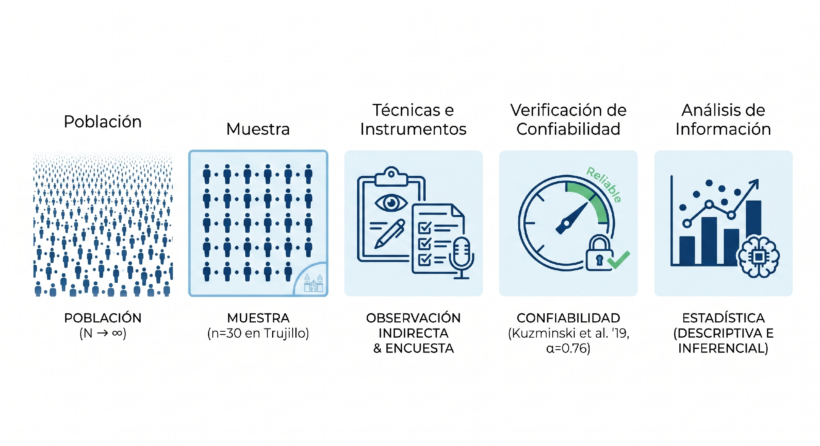
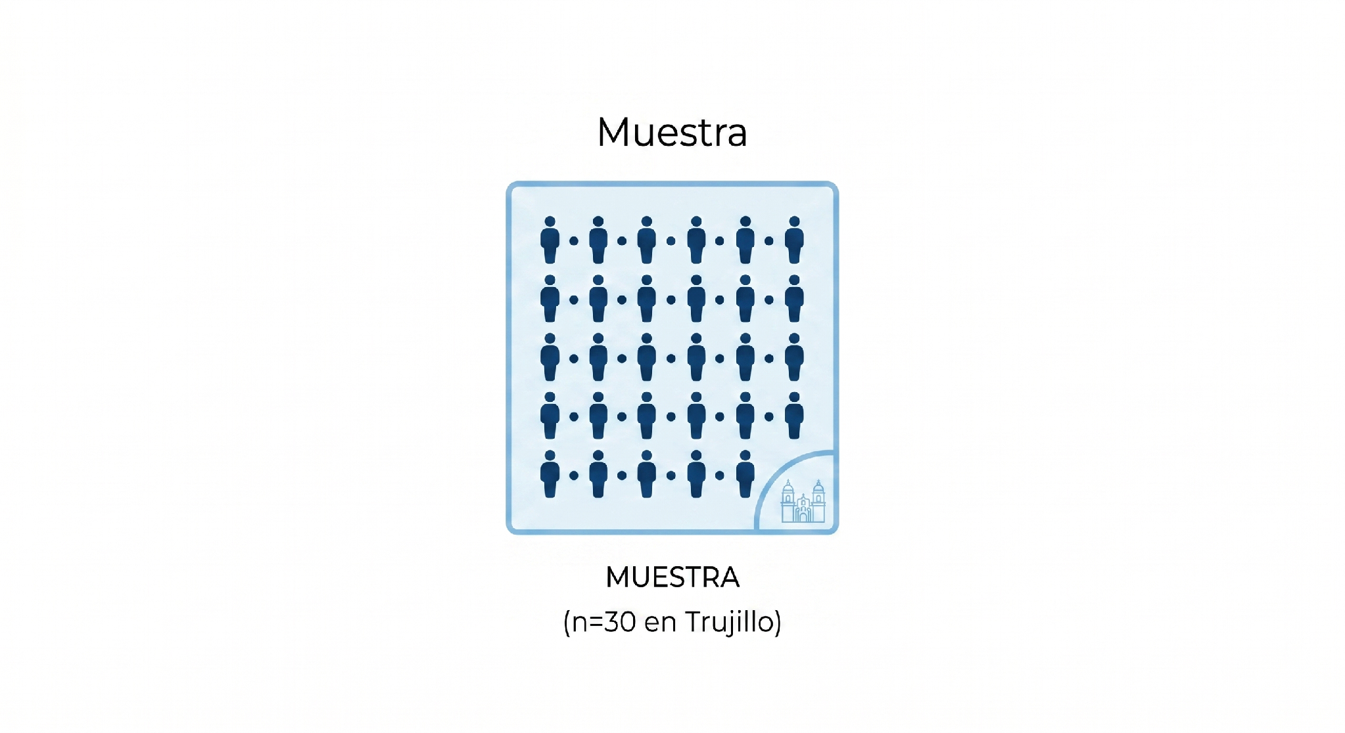
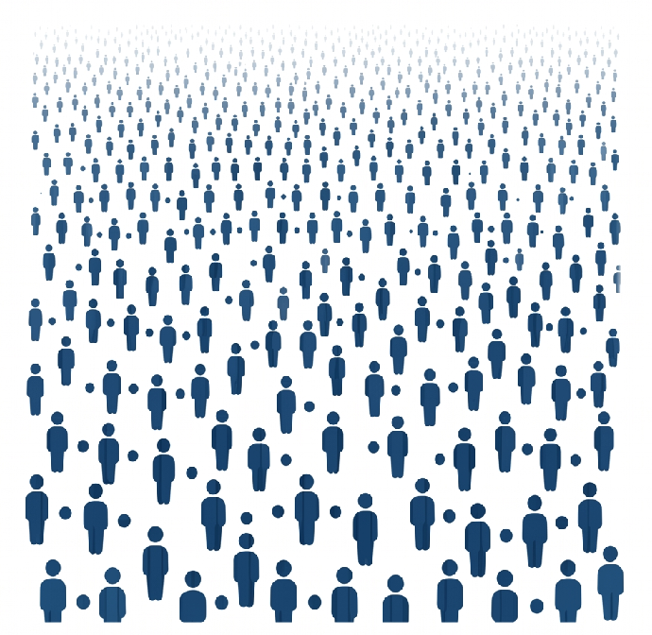
Marco metodológico
Procesamiento y
Análisis de datos
Estadística descriptiva
Medias, DE, niveles y fricción
Introducción
Planteamiento del problema
Marco teórico
Hipótesis y variables
Marco metodológico
Resultados y discusión
Conclusiones y Recomendaciones
Anexos
Confiabilidad
Estadística inferencial
Normalidad (Shapiro-Wilk sobre D)
t pareada o Wilcoxon + d de Cohen
Técnicas e
instrumentos
α = 0.938 / 0.857
V de Aiken ≥ 0.733
Encuesta (n = 31)
Muestra
Raw NASA-TLX
Encuesta
TAM-15
Población
N = 62 (2 × 31)
1 − β = 0.988
Estudiantes de la línea de IA – Ing. de Computación y Sistemas e Inteligencia Artificial, UPAO 2026

Slide 10
Resultados y discusión
OE1: Diagnóstico base y carga mental de trabajo (Raw NASA-TLX, n = 31)
Introducción
Planteamiento del problema
Marco teórico
Hipótesis y variables
Marco metodológico
Resultados y discusión
Conclusiones y Recomendaciones
Anexos
Análisis Descriptivo
Carga RTLX pre (0–100) | 63.76 ± 21.65
Carga RTLX post (0–100) | 19.84 ± 15.89
Aceptación base TAM (N = 62) | 3.440 (nivel medio)
Redujeron / igual / aumentaron (n) | 29 |  | 1 | 1
% Reducción de la carga | 68.9 % (fricción base: 49.78 %)
Análisis Inferencial
Prueba de normalidad (Shapiro - Wilk)
Indicador |  | W (p)
D = Pre − Post |  | 0.867 (0.001)
Asimetría |  | −0.87 → no normal
Contrastación de Hipótesis
Wilcoxon de rangos con signo (Z = 4.742; r = 0.87; d = 1.96)
p |  | Hipótesis
1.06 × 10⁻⁶ |  | H1.1: MeD > 0
Antecedente
Shankar et al. (2024)
18 ingenieros de ML
Trabajo manual y tácito
Sin medir el costo cognitivo
Flujo MLOps automatizado
Reentrenar
Desplegar
Monitorear
Fundamento teórico
Hart y
Staveland
(1988)
Carga mental: costo para
alcanzar un desempeño

Slide 11
Resultados y discusión
OE2: Utilidad Percibida del proceso MLOps en su conjunto (N = 62)
Introducción
Planteamiento del problema
Marco teórico
Hipótesis y variables
Marco metodológico
Resultados y discusión
Conclusiones y Recomendaciones
Anexos
Análisis Descriptivo
Media pre (método tradicional) | 3.376 ± 0.996
Media post (plataforma) | 4.522 ± 0.493
Diferencia media (IC 95 %) | 1.145 (0.871 – 1.420)
Nivel alto en posprueba | 61 (98.4 %)
Análisis Inferencial
Prueba de normalidad (Shapiro - Wilk)
Indicador |  | W (p)
D = Post − Pre |  | 0.966 (0.084)
Distribución |  | Normal → t pareada
Contrastación de Hipótesis
t de Student pareada: t(61) = 8.343; d = 1.06
p |  | Hipótesis
5.66 × 10⁻¹² |  | H1.2: μD > 0
Antecedente
Mustofa
et al.
(2025)
UP → actitud: β = 0.793
n = 437 estudiantes
PLS-SEM
Ítems (pre → post)
Reentrenar
3.47→4.53
Desplegar
3.37→4.48
Monitorear
3.29→4.55
Fundamento teórico
Davis
(1989)
Utilidad: grado en que el
sistema mejora el desempeño

Slide 12
Resultados y discusión
OE3: Facilidad de Uso Percibida del ciclo de vida MLOps (N = 62)
Introducción
Planteamiento del problema
Marco teórico
Hipótesis y variables
Marco metodológico
Resultados y discusión
Conclusiones y Recomendaciones
Anexos
Análisis Descriptivo
Media pre (método tradicional) | 3.387 ± 1.061
Media post (plataforma) | 4.472 ± 0.473
Diferencia media (IC 95 %) | 1.085 (0.780 – 1.389)
Aumentaron / igual / redujeron (n) | 44 |  | 8 | 10
% Aumento de la media | 32.0 %
Análisis Inferencial
Prueba de normalidad (Shapiro - Wilk)
Indicador |  | W (p)
D = Post − Pre |  | 0.974 (0.215)
Distribución |  | Normal → t pareada
Contrastación de Hipótesis
t de Student pareada: t(61) = 7.116; d = 0.90
p |  | Hipótesis
7.32 × 10⁻¹⁰ |  | H1.3: μD > 0
Indicador | Nivel | Frecuencias | % del Total
FUP pre | Bajo | 12 | 19.4
 | Medio | 22 | 35.5
 | Alto | 28 | 45.2
FUP post | Medio | 4 | 6.5
 | Alto | 58 | 93.5
Guthardt
et al.
(2024)
Novatos ≈ programadores
p = 0.879; d = 0.01
n = 10 estudiantes
Antecedente
Varajão
et al.
(2023)
Low-code: ≈ 1/3 del
esfuerzo del código
Fundamento teórico

Slide 13
Resultados y discusión
OE4: Actitud e Intención de Uso para futuros proyectos (N = 62)
Introducción
Planteamiento del problema
Marco teórico
Hipótesis y variables
Marco metodológico
Resultados y discusión
Conclusiones y Recomendaciones
Anexos
Antecedente
Análisis Descriptivo
Media pre (método tradicional) |  | 3.540 ± 0.904
Media post (plataforma) |  | 4.391 ± 0.467
Diferencia media (IC 95 %) |  | 0.851 (0.582 – 1.120)
Análisis inferencial: normalidad (Shapiro-Wilk)
Indicador | W |  | p
D = Post − Pre | 0.945 |  | 0.008
Asimetría | 0.31 |  | No normal
Prueba elegida | Wilcoxon |  | α = 0.05
Contrastación de hipótesis (Wilcoxon de rangos con signo)
Estadístico | Valor |  | Decisión
T⁺ (n′ = 54) | 1320.5 |  | Se rechaza H0.4
Z ; p | 4.989 ; 3.04 × 10⁻⁷ |  | H1.4: MeD > 0
d de Cohen ; r | 0.80 ; 0.68 |  | Efecto grande
Lanubile
et al.
(2023)
Curso MLOps universitario
Valoración positiva
Kubernetes: excesivo
Aspectos de mejora
Nivel alto: 50.0 % → 96.8 %
14 de 62 redujeron su valoración
Fundamento teórico
Venkatesh
y Davis
(2000)
UP y FUP determinan
la actitud y la intención

Slide 14


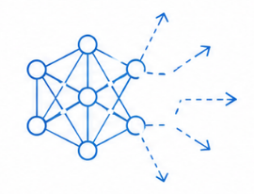

Resultados y discusión
Introducción
Planteamiento del problema
Marco teórico
Hipótesis y variables
Marco metodológico
Resultados y discusión
Conclusiones y Recomendaciones
Anexos
Objetivo General
Determinar el nivel de aceptación tecnológica de una plataforma low-code ad-hoc para la gestión del ciclo de vida MLOps en estudiantes del programa de Ingeniería de Computación y Sistemas de la UPAO.
Se acepta la hipótesis general: la aceptación pasó de 3.440 a 4.456 sobre 5 (t(61) = 8.192; p = 1.03 × 10⁻¹¹; d = 1.04, efecto grande); 52 de 62 estudiantes la incrementaron. | La abstracción low-code eleva la aceptación al reducir la fricción operativa del flujo manual, coherente con el TAM (Davis, 1989) y con la democratización de MLOps (Sundberg y Holmström, 2023).
Limitaciones
Aspectos Futuros
Muestra por conveniencia (N = 62)
Solo clasificación de imágenes (CNN)
Otros dominios (PLN, LLM)
Grupo control y longitudinal

Slide 15
Conclusiones
Introducción
Planteamiento del problema
Marco teórico
Hipótesis y variables
Marco metodológico
Resultados y discusión
Conclusiones y Recomendaciones
Anexos
La plataforma low-code ad-hoc alcanzó un nivel alto de aceptación tecnológica (3.44 → 4.46; d = 1.04)
OG
Método tradicional en nivel medio (3.44) y carga mental reducida de 63.76 a 19.84 (Wilcoxon, p < 0.001; r = 0.87)
OE1
Aumento de la Utilidad Percibida de 3.38 a 4.52 (prueba t de Student, p < 0.001; d = 1.06)
OE2
Aumento de la Facilidad de Uso Percibida de 3.39 a 4.47 (prueba t de Student, p < 0.001; d = 0.90)
OE3
Aumento de la Actitud e Intención de Uso de 3.54 a 4.39 (Wilcoxon, p < 0.001; r = 0.68)
OE4

Slide 16
Recomendaciones
  Medir la carga mental durante la tarea y combinar el Raw NASA-TLX con medidas objetivas (tiempo, errores, registros de interacción).
Introducción
Planteamiento del problema
Marco teórico
Hipótesis y variables
Marco metodológico
Resultados y discusión
Conclusiones y Recomendaciones
Anexos
Carga mental
  Replicar el estudio en otros dominios de IA (PLN, series temporales, modelos fundacionales) y comparar por asignatura.
Dominios
  Incorporar una dimensión de transparencia y control percibidos para evaluar el efecto de caja negra.
Instrumento
  Emplear contrabalanceo del orden o grupo de control para separar el efecto de la plataforma del efecto de novedad.
Diseño
  Realizar estudios longitudinales que verifiquen si la intención declarada se traduce en uso efectivo.
Seguimiento

Slide 17
Anexo: Metodología de desarrollo de software
Introducción
Planteamiento del problema
Marco teórico
Hipótesis y variables
Marco metodológico
Resultados y discusión
Conclusiones y Recomendaciones
Anexos

Slide 18

Anexo: Video sobre el uso de la solución tecnológica
Introducción
Planteamiento del problema
Marco teórico
Hipótesis y variables
Marco metodológico
Resultados y discusión
Conclusiones y Recomendaciones
Anexos
Acceso a repositorio y evidencias

Slide 19
!Gracias por su atención!

